Slide 1
МЕТОДЫ ИССЛЕДОВАНИЯ В физической культуре и спорте
Автор-составитель : Минин Александр Алексеевич, практикант

Slide 2
1. Анализ научно-методической литературы
Анализ научно-методической литературы - один из широко применяемых и эффективных способов сбора и анализа первичной информации. Исследование литературных данных дополняется ознакомлением с опытом работы педагогов и тренеров, так как многие вопросы недостаточно освещены в методической литературе.

Slide 3
1. Анализ научно-методической литературы
· прежде чем писать работу, необходимо разобраться в том, что уже исследовано другими авторами;
· в процессе работы над информационными материалами выясняется, что можно и необходимо творчески заимствовать из работ других авторов и перенести в собственную работу в качестве своеобразной базы, с целью сравнения и противопоставления;
· в литературных источниках находят числовые данные, которые необходимы для иллюстрации своей работы, осуществления различных оценок и расчётов;
· анализ работ других авторов по теме работы исследования неизбежно должен присутствовать в качестве составной части выпускной или курсовой работы

Slide 4
Изучение научных публикаций желательно проводить по этапам
1. общее ознакомление с произведением в целом по его оглавлению;
2. беглый просмотр всего содержания;
3. чтение в порядке последовательности расположения материала;
4. выборочное чтение и выписка представляющих интерес материалов;
5. критическая оценка записанного, его редактирование.

Slide 5
Виды источников научной информации
Источник научной информации – это условное обозначение научного документа или издания, которые служат не только важнейшими источниками, но и средством передачи научной информации в пространстве и времени.
По форме представления источники научной информации можно разделить на документальные (книга, журнал и т.д.) и электронные (электронные версии документальных источников, электронные базы, глобальные информационные сети).

Slide 6
По новизне информации научные источники делятся:
Первичными считаются те документы и издания, в которых преимущественно содержатся новые сведения или новое осмысление известных идей и фактов. К первичным документам и изданиям можно отнести большинство книг (за исключением справочников).
Вторичными считаются документы и издания, в которых содержатся сведения о первичных документах. Это справочники и энциклопедии, обзоры, реферативные журналы.

Slide 7
Виды документальных источников информации
Непериодическое издание – издание, выходящее однократно, не имеющее продолжения.
Наибольшее распространение среди непериодических изданий в научном мире имеет издание, которое называется книгой. Согласно ГОСТ 7.60-2003 книгой называется книжное издание объемом свыше 48 страниц.

Slide 8
Научная книга
Научная книга – важнейшее средство обобщения научной информации, содержащее результаты теоретических и экспериментальных исследований, изложения стратегических проблем науки.
Виды научных книг:
Монография
Сборник научных трудов
Диссертация
Автореферат диссертации
Тезисы докладов научной конференции
Научный отчет

Slide 9
Учебная книга
Учебная книга – это основное средство обучения, элемент учебного процесса, в котором отражены систематизированные сведения научного или прикладного характера, изложенные в форме, удобной для изучения и преподавания.
Виды учебных книг:
1.Учебник 2. Учебное пособие 3. Курс лекций
Периодическое издание – сериальное издание, выходящее через определенные промежутки времени, как правило, с постоянным для каждого года числом номеров, не повторяющимися по содержанию, однотипно оформленными, нумерованными и датированными выпусками, имеющими одинаковое заглавие
1. Газета 2. Журнал

Slide 10
Электронные источники научной информации
В зависимости от режима доступа электронные источники информации можно разделить на источники локального доступа (с информацией, зафиксированной на отдельном физическом носителе, который должен быть помещен пользователем в компьютер) и источники удаленного доступа (с информацией на винчестере либо других запоминающих устройствах или размещенной в информационных сетях, в Интернете).

Slide 11
Виды электронных источников
Электронные версии периодических журналов и газет
Электронные книги
Компьютерные конференции
Базы данных на КОД
Электронная библиотека
ГИС Интернет

Slide 12
Библиографическое описание
Библиографическое сведений о документе, его составной части или группе документов, приведённых в соответствии с определёнными правилами и являющихся результатом аналитико-синтетической переработки информации. Требования к библиографическому описанию устанавливает ГОСТ 7.1-2003.

Slide 13
Пример Библиографического описание
Книги и учебные пособия
1. Малиновский Ю.М. Основы коммуникации: Учебное пособие. – М.: ИПК РУДН, 2013.–111 c.
2. Балахонская Л.В., Cергеева Е.В. Лингвистика речевого воздействия: Учебное пособие / Л.В Балахонская, Е.В Сергеева. –М.: ФЛИНТА: Наука, 2016. – C. 111-135.
3. Дмитриева T.М. Психология общения: Учебное пособие для вузов / Т.М. Дмитриева, Ю.П. Козлов.– 2-е изд., перераб. И доп.; Юбилейное издание. – М.: Изд-во РУДН, 2010. – 404 c.
4.Лощенкова А.М. Возрастная психология: социально-психологический тренинг / А.М. Лощенкова – М.: Смысл, 2017 – 99 с

Slide 14
Пример Библиографического описание
Периодические издания
1. Вислугузов В. Спортивное общение / Вадим Вислугузов// Спорт вокруг нас. – 2015. – 19 сент. – C. 14. ( Газета)
2. Лян Сио. Спортивная жизнь. // Вестник Моск. ун-та. Сер.9, Образ жизни. – 2016. – № 4. – C.18-32.( Журнал)

Slide 15
Пример Библиографического описание
Монографии:
Иссерс О.С. Народная физическая культура: Международный анализ: Монография. – М.: ИПК РУДН, 2018. – 224 c.
Абашидзе А. X. Дискурсивные практики нашего времени: Монография. – М.: ЛЕНАНД, 2015. – 272 c.

Slide 16
Пример Библиографического описание
Диссертации
1.Белозеров, И.В. Спортивная политика 21-го века: дис.....канд. пед. наук: 07.00.02: защищена 22.01.02: утв. 15.07.02 / Белозеров Иван Валентинович. – Москва, 2002. – 215 с.
2.Гусев, А. М. Cпортивная тренировка: дис. … канд. пед. наук : защищена 20.06.2006 : утв. 25.11.2006 / . - СПб., 20с
Автореферат
Гусев, А.М. Cпортивная тренировка: автореф. дис. … канд. пед. наук : 19.05.2006 / . - СПб., 20с.

Slide 17
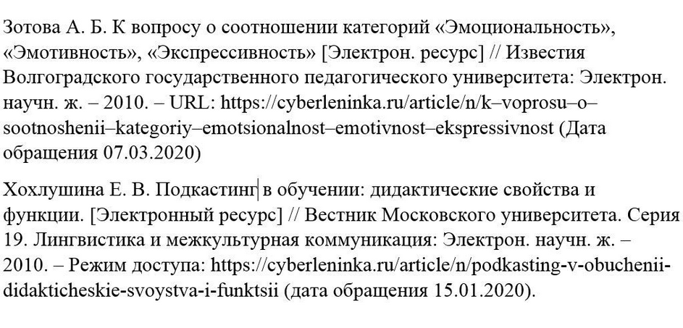
Пример Библиографического описание
( электронных источников)

Slide 18
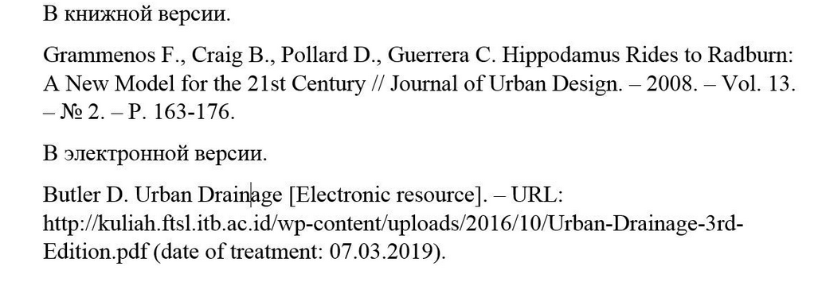
Пример Библиографического описание
(Иностранных источников)

Slide 19
Алгоритм поиска научной информации
1. Разбить тему на разделы и подразделы.
2. Определить перечень энциклопедий, словарей и справочников, к помощи которых можно обратиться за толкованием непонятных слов.
3. Перевести информационный запрос на информационно-поисковый язык: выделить ключевые слова; определить индексы в соответствии с ключевыми словами; определить языковые рамки поиска; определить хронологические рамки поиска.
4. Уточнить, нет ли готовой библиографии по теме или отдельным ее разделам (библиографический список литературы, тематическая картотека, база данных, прикнижные и пристатейные списки литературы, изданной за последние 2-3 года).
5. Если есть готовая библиография, дополнить ее новой литературой, просмотрев новые поступления литературы в библиотеку за последний год
6. Если нет готовой библиографии, выделить ретроспективный поиск информации по каталогам, картотекам и базам данных библиотеки.
7. Заключительный этап поиска информации заканчивается путем мониторинга и поиска новых научных данных, и исследований.

Slide 20
2. Педагогическое наблюдение
Педагогическое наблюдение - целенаправленное восприятие какого-либо педагогического явления, с помощью которого исследователь вооружается конкретным фактическим материалом или данными в области физического воспитания и спорта

Slide 21


Виды педагогических наблюдений
( по связи с объектом)
Непосредственное наблюдение
Опосредованное наблюдение
Открытое наблюдение
Скрытое наблюдение

Slide 22

Виды педагогических наблюдений
( по времени проведения)
Непрерывное наблюдение
Дискретное наблюдение

Slide 23
3. Беседа, интервью, анкетирование
Беседа применяется как самостоятельный метод или как дополнительный в целях получения необходимой информации или разъяснений по поводу того, что не было достаточно ясным при наблюдении.
Интервью - проводимый по определенному плану устный опрос, при котором запись ответов респондента проводится либо исследователем (его ассистентом), либо механически (с помощью записывающих устройств на различные носители информации).
Анкетирование - метод получения информации посредством письменных ответов на систему заранее подготовленных и стандартизированных вопросов с точно указанным способом ответов

Slide 24
Анкетирование
(Классификация вопросов)
Прямые
Косвенные
Открытые
Закрытые
Дезъюктивные
Конъюктивные

Slide 25
4. Контрольные испытания (тесты)
Контрольные испытания (тесты) - оценка полученного эмпирического и теоретического материала по качественным (т.е. не имеющим определенных единиц измерения) и количественным показателям в процессе контрольных испытаний (тестов).

Slide 26
Разновидности тестов
- тесты функционального исследования (регистрация ЧСС, МПК и др.);
- тесты для исследования физической работоспособности (Гарвардский степ-тест и т. п.);
- тесты для исследования физических качеств (подтягивание, прыжок в длину с места и др.);
- тесты для измерения технических и тактических навыков(например, в волейболе - игровой ориентации);
- тесты для определения психологической подготовленности;
- антропометрические измерения (масса тела, рост, окружность грудной клетки и т.п.).

Slide 27
5. Хронометрирование.
Хронометрирование проводится для определения времени выполнения какого-либо одного действия; времени выполнения длительного действия, являющегося частью занятия

Slide 28
6. Экспертное оценивание
Экспертное оценивание - применяется в педагогических исследованиях для оценки явлений, не имеющих количественного выражения (качество выполнения гимнастических упражнений, артистизм в фигурном катании и др.). Наиболее простой способ экспертизы - ранжирование (определение относительной значимости объектов экспертизы на основе упорядочения).

Slide 29
7. Педагогический эксперимент
Педагогический эксперимент- это специально организуемое исследование, проводимое с целью выяснения эффективности применения тех или иных методов, средств, форм, видов, приемов и нового содержания обучения и тренировки.

Slide 30
8. Обработка результатов
Обработка результатов может производиться как в качественном (на основе теоретических, логических выводов и обобщений), так и количественном аспекте. Количественная обработка материалов может осуществляться методами матема­тической статистики - науки, изучающей количественные показатели тех или иных явлений (определение достоверности различий по: t-критерию Стьюдента,T-критерию Уайта, критерию χ2 и др.).

Slide 31
Домашние задание
Найти по одному виду источников информацию согласно тематики свой курсовой работы
1 Учебник / Научное пособие
2 Журнал / Газета
3 Электронный источник
4 Диссертацию / автореферат
5. Источник на иностранном языке

Slide 32
Спасибо за внимание!!!

